Slide 1
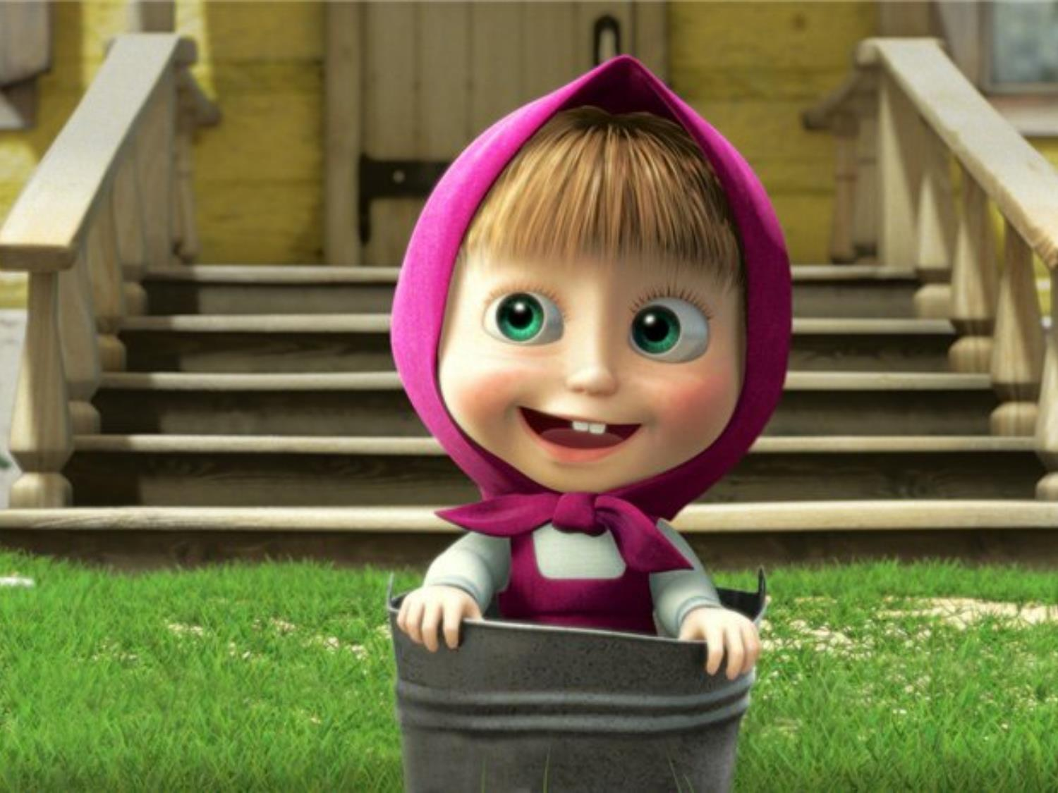
МБОУ Селезневская СОШ
Интерактивный тренажер
по математике
5 класс
Подготовила Мясникова Ирина Николаевна, учитель математики
Велиж
2014

Slide 2
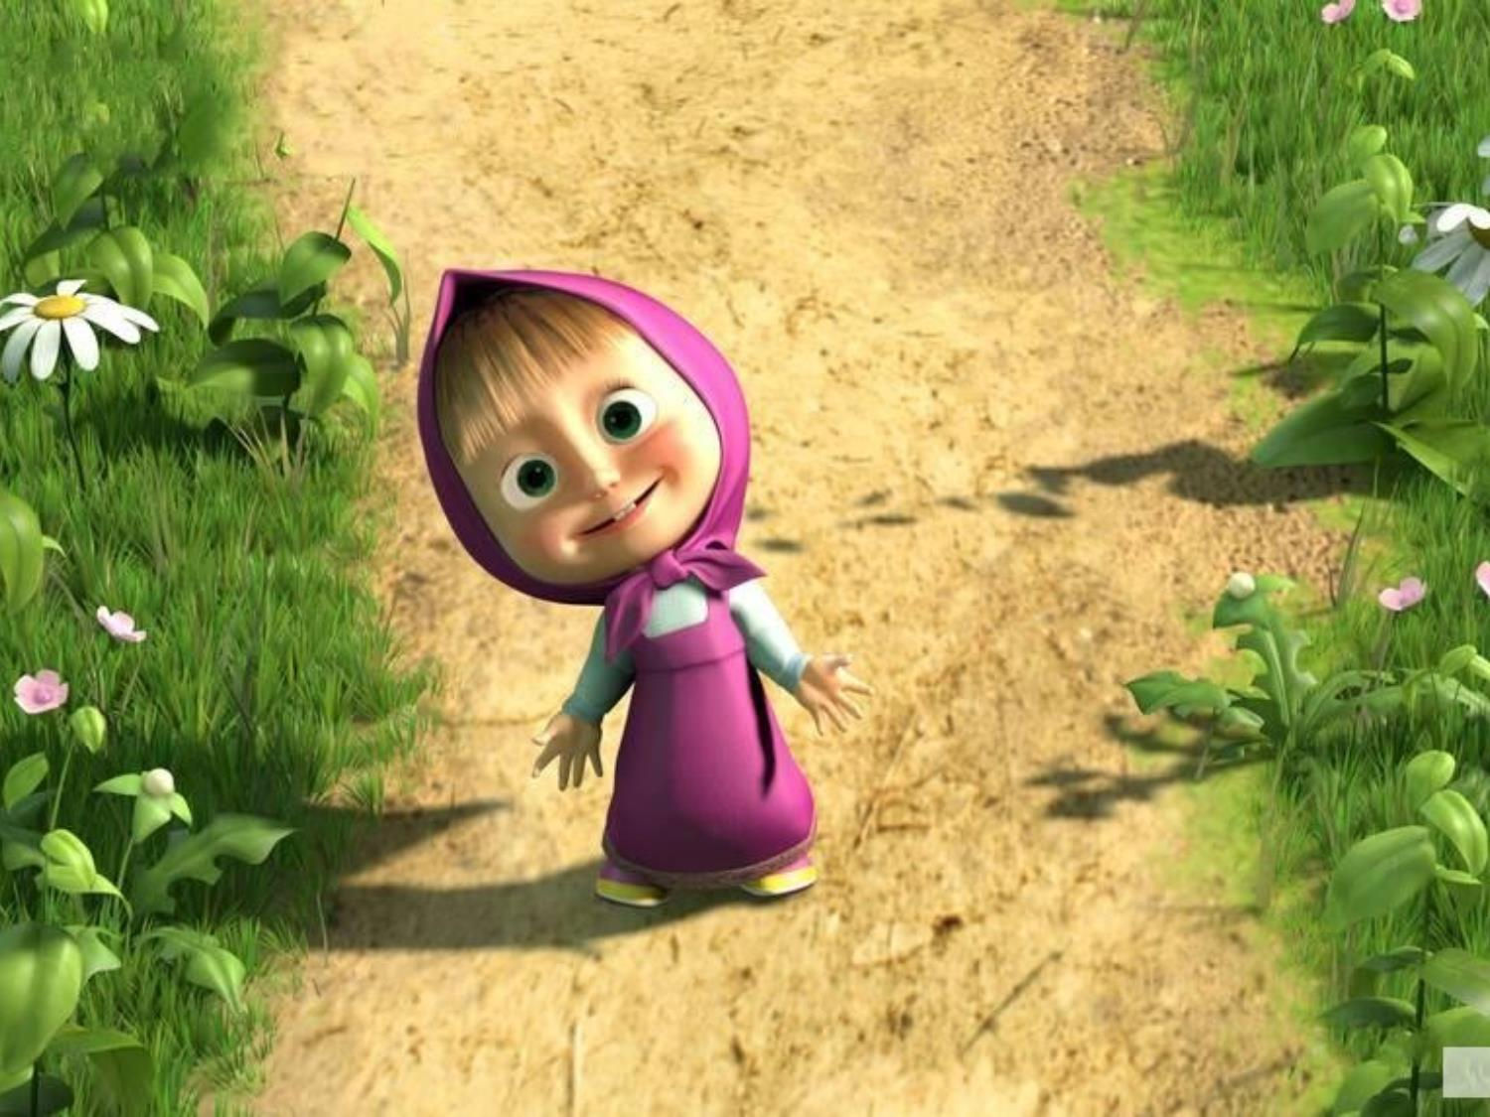

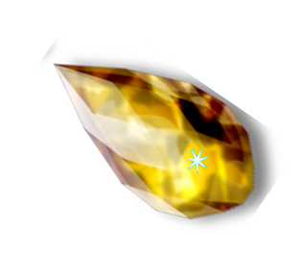


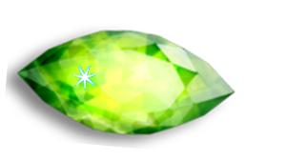
Дорогие друзья!
Помогите, пожалуйста, мне, собрать красивые камушки. Внимательно читайте задания!

Slide 3
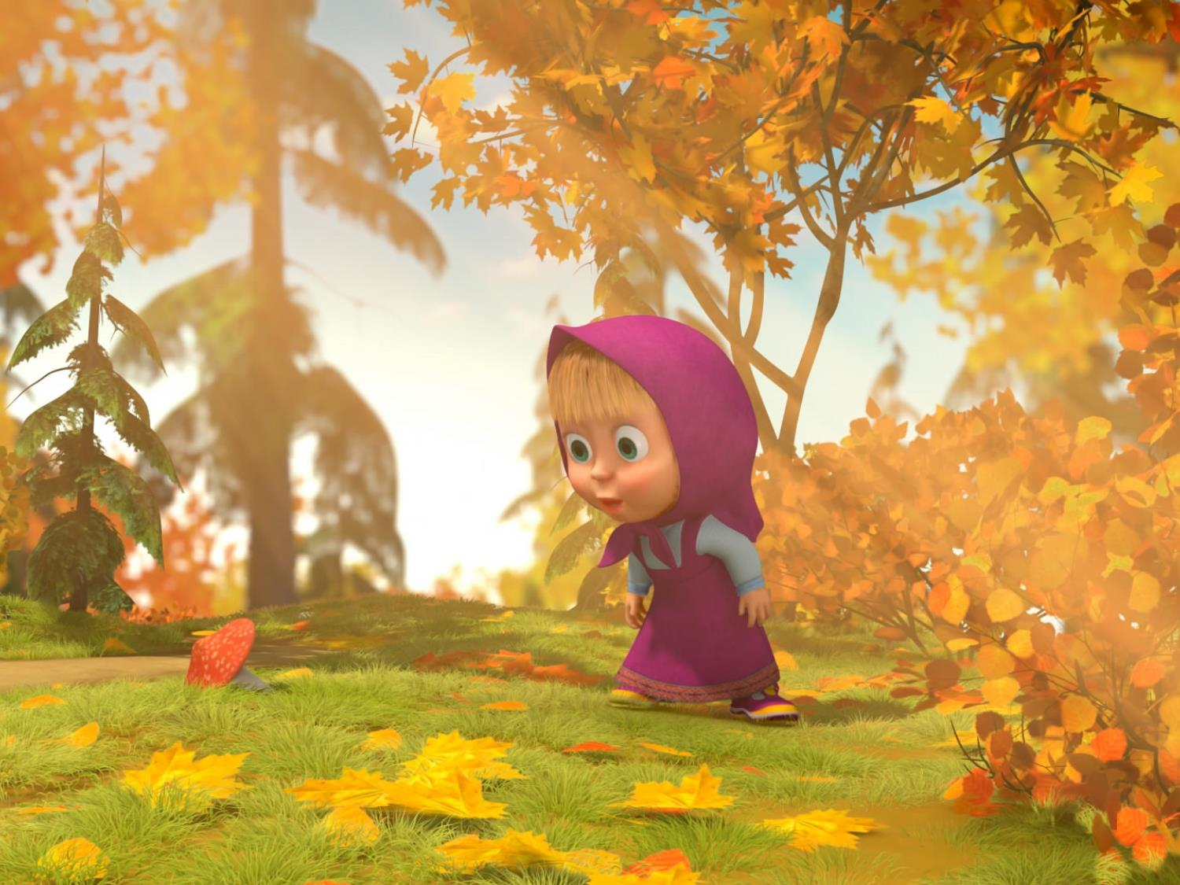

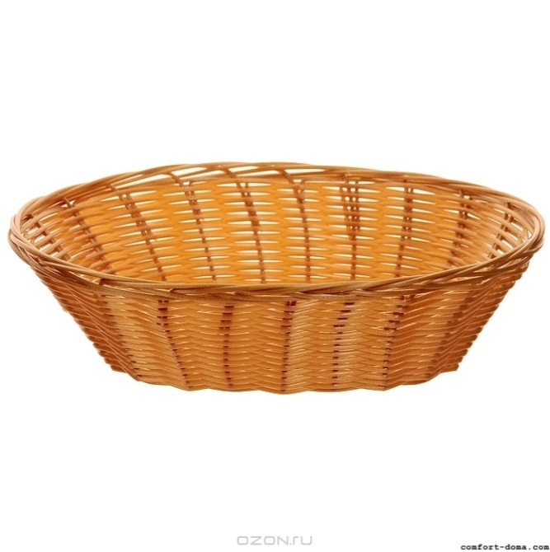



Х+2=20
18
22

Slide 4

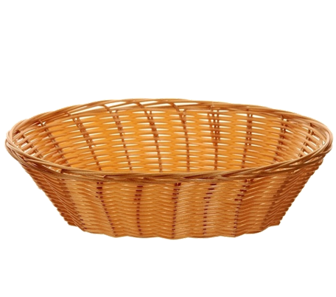

23-у=10
13
33

Slide 5
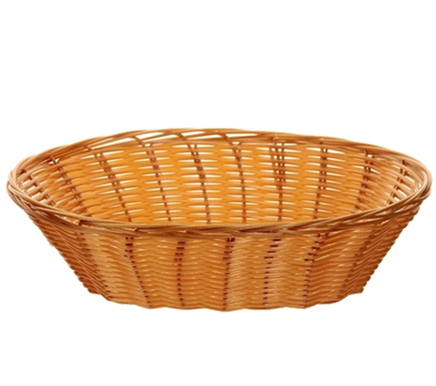


5х=25
125
5

Slide 6

а:6=5
30
25

Slide 7

414-(х+114)=200
214
100

Slide 8
735-7-2
726
728

Slide 9
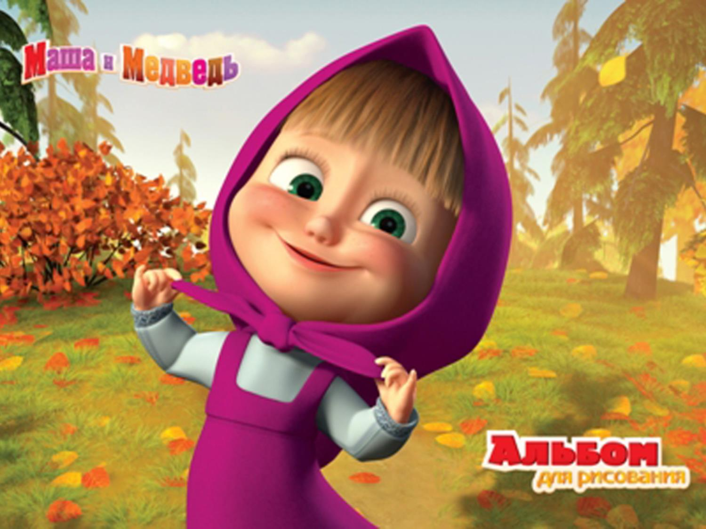

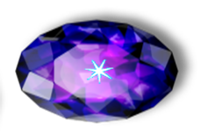





Молодец!
Мы собрали самые красивые камушки!

Slide 10
Источники
1[Электронный ресурс]. URL:
http://yandex.ru/yandsearch?text=%D0D0%B0%D1%80%D1
(дата обращения 12.02.2014 г.)
Завершить
игру

